Slide 1
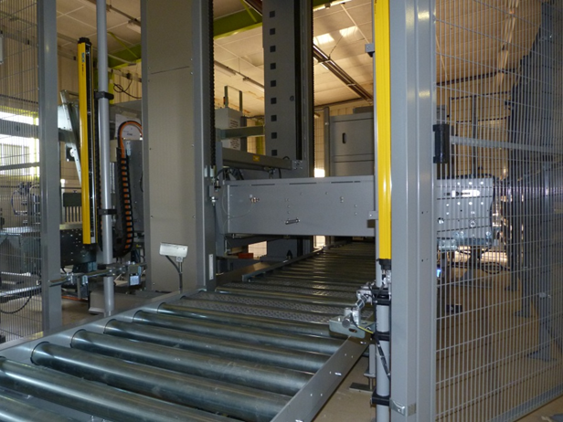
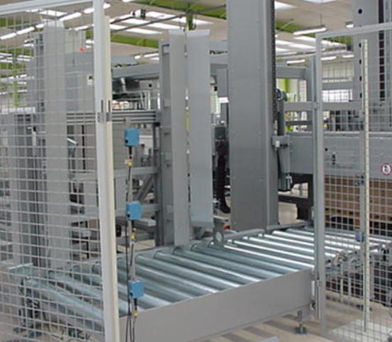
Reforce a segurança de seu equipamento
Barreira de luz de segurança
VALOR E VANTAGENS
DESCRIÇÃO
Eficiência
Paradas de linha reduzidas apenas ao necessário
Segurança
Em conformidade com as últimas normas de segurança.
Substituição de fotocélulas obsoletas por uma barreira de segurança leve
Sistema de última geração
Depois
Antes
Valor: Segurança e Ergonomia, Obsolescência, Eficiência
Equipamento: Packing Corcelles
Código do catálogo: CLC-046

